Slide 1

CHÀO MỪNG QUÝ THẦY CÔ
VỀ DỰ GIỜ THĂM LỚP
Môn: Tiếng Việt Lớp 1
Bài 4: Giải thưởng tình bạn ( 1+2)
(Bộ sách kết nối tri thức)
Giáo viên: Đồng Thị Thanh
Lớp : 1A4
Trường: Tiểu học Hưng Đạo

Slide 2
Khởi động

Slide 3



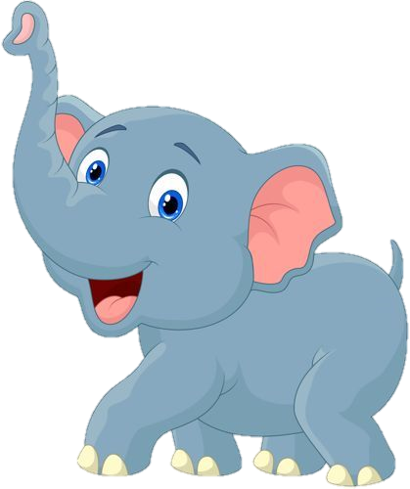





GIẢI CỨU
RỪNG XANH

Slide 4
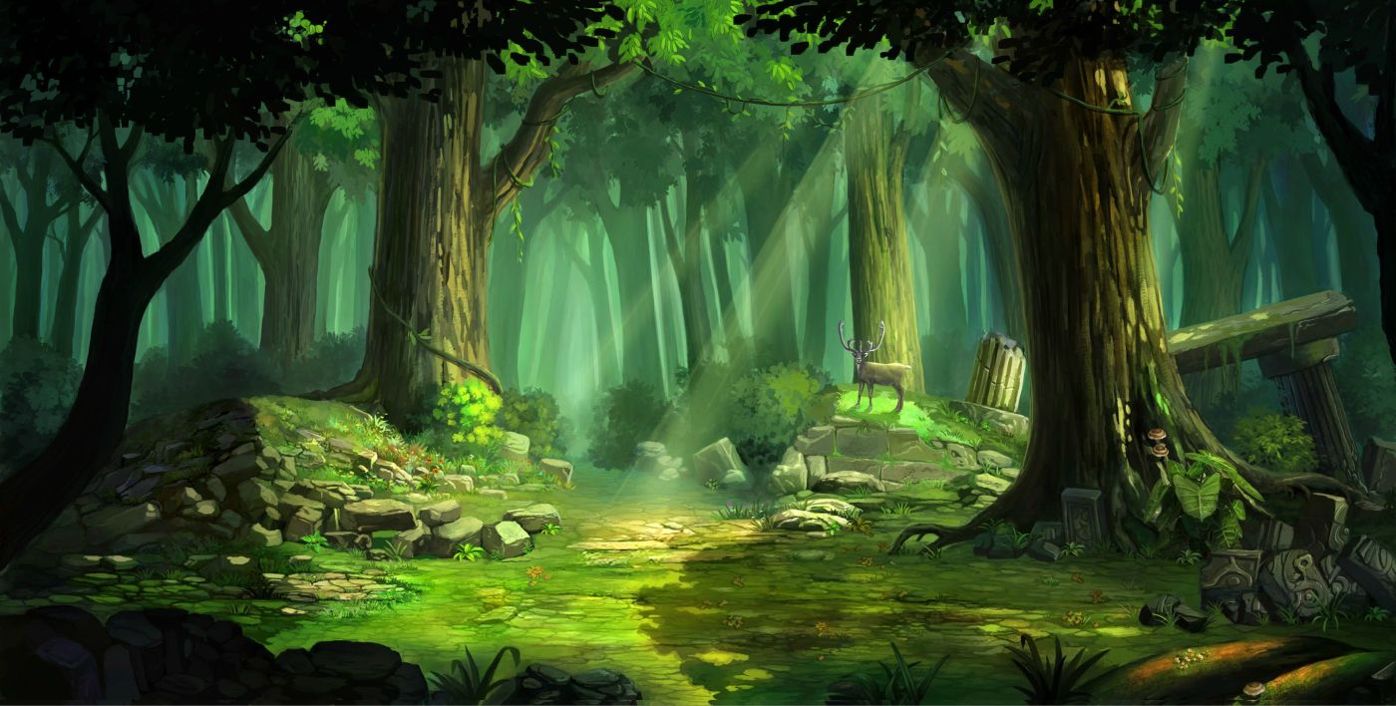

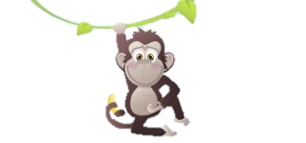



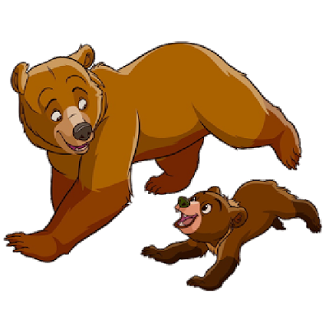

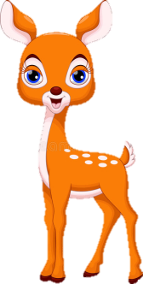






POW!

Slide 5
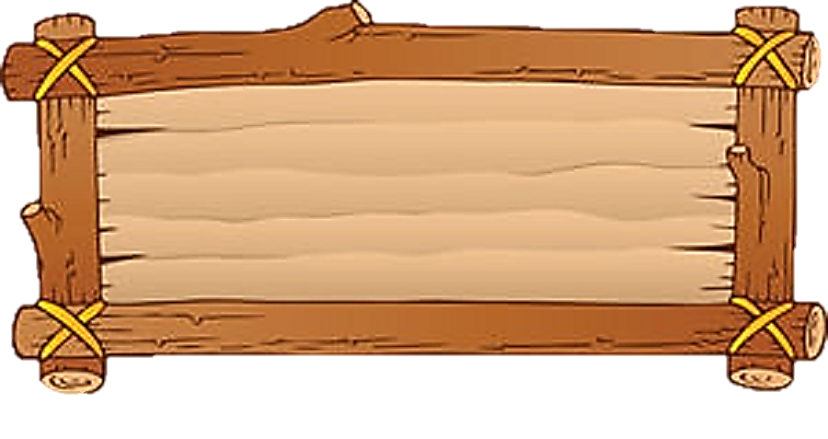


Buổi trước các em học bài gì?
Bạn của gió

Slide 6
Gió làm gì để tìm bạn?
Bay theo cánh chim
Lùa trong tán lá

Slide 7
Điều gì xảy ra khi gió đi vắng?
Lá buồn
Vắng cánh chim
Không ai gõ cửa

Slide 8
Khi gió nhớ bạn thì gió làm gì?
Gõ cửa
Đẩy sóng dâng cao
Thổi căng buồm

Slide 9
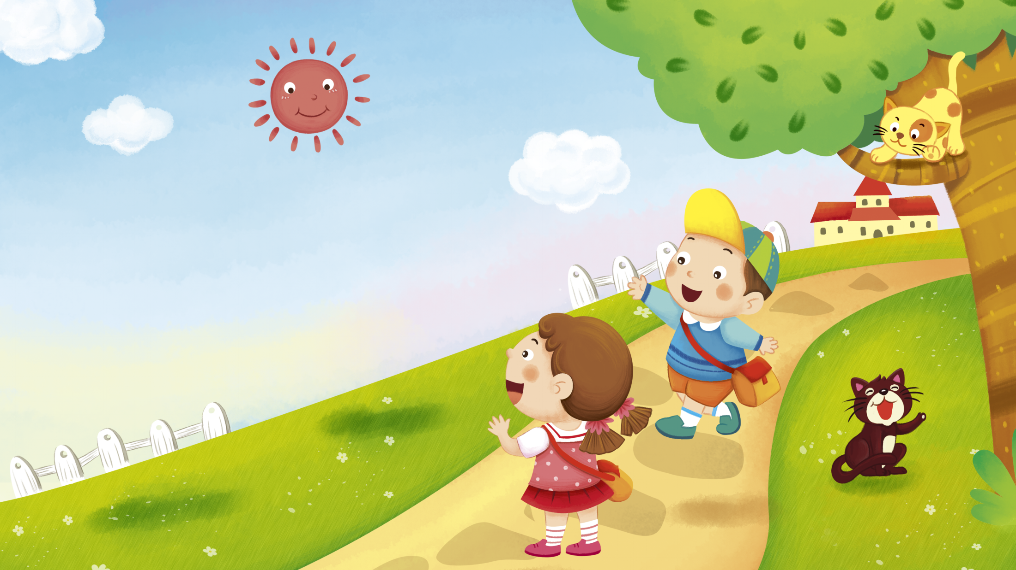
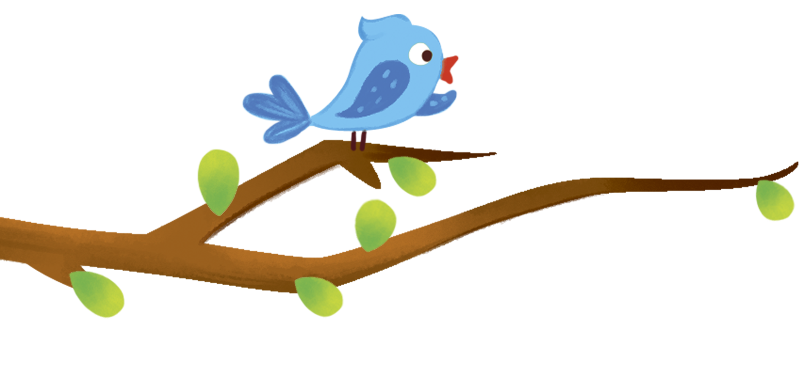
Bài 4: Giải thưởng tình bạn

Slide 10
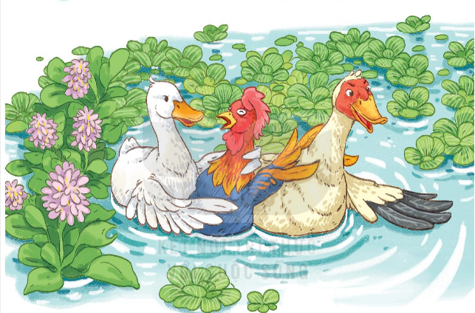
Quan sát bức tranh
Em thấy gì trong bức tranh?

Slide 11
Luyện đọc thành tiếng

Slide 12
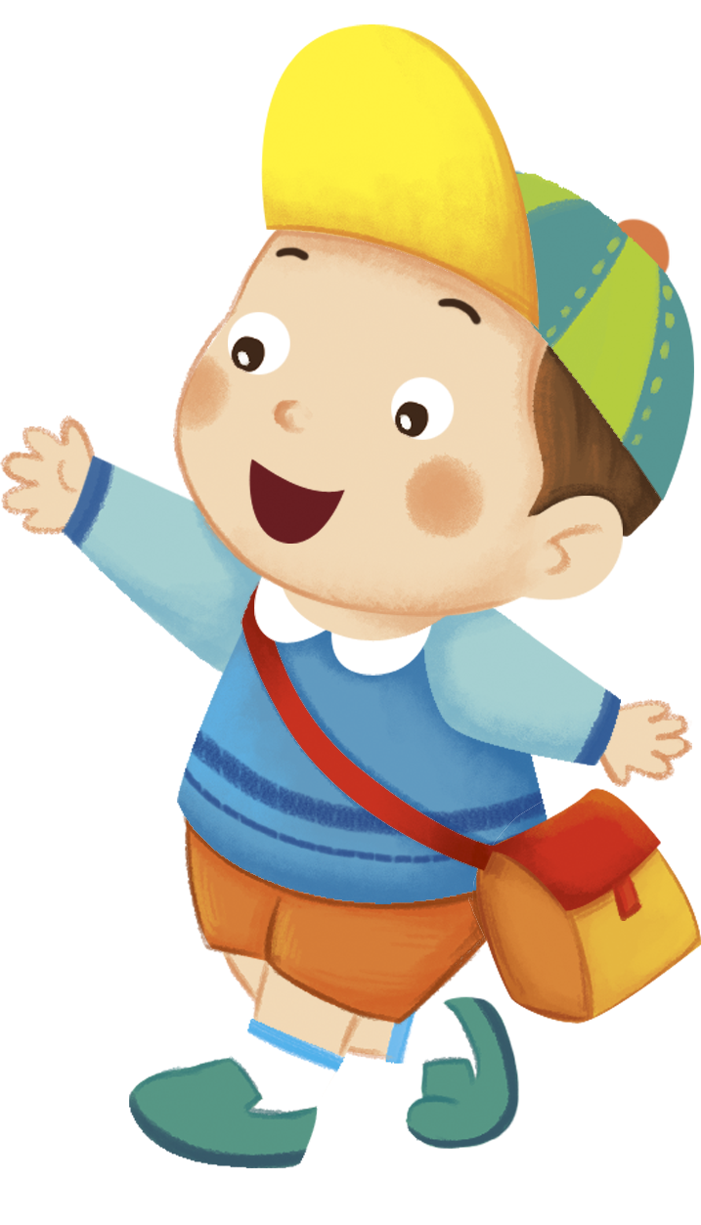
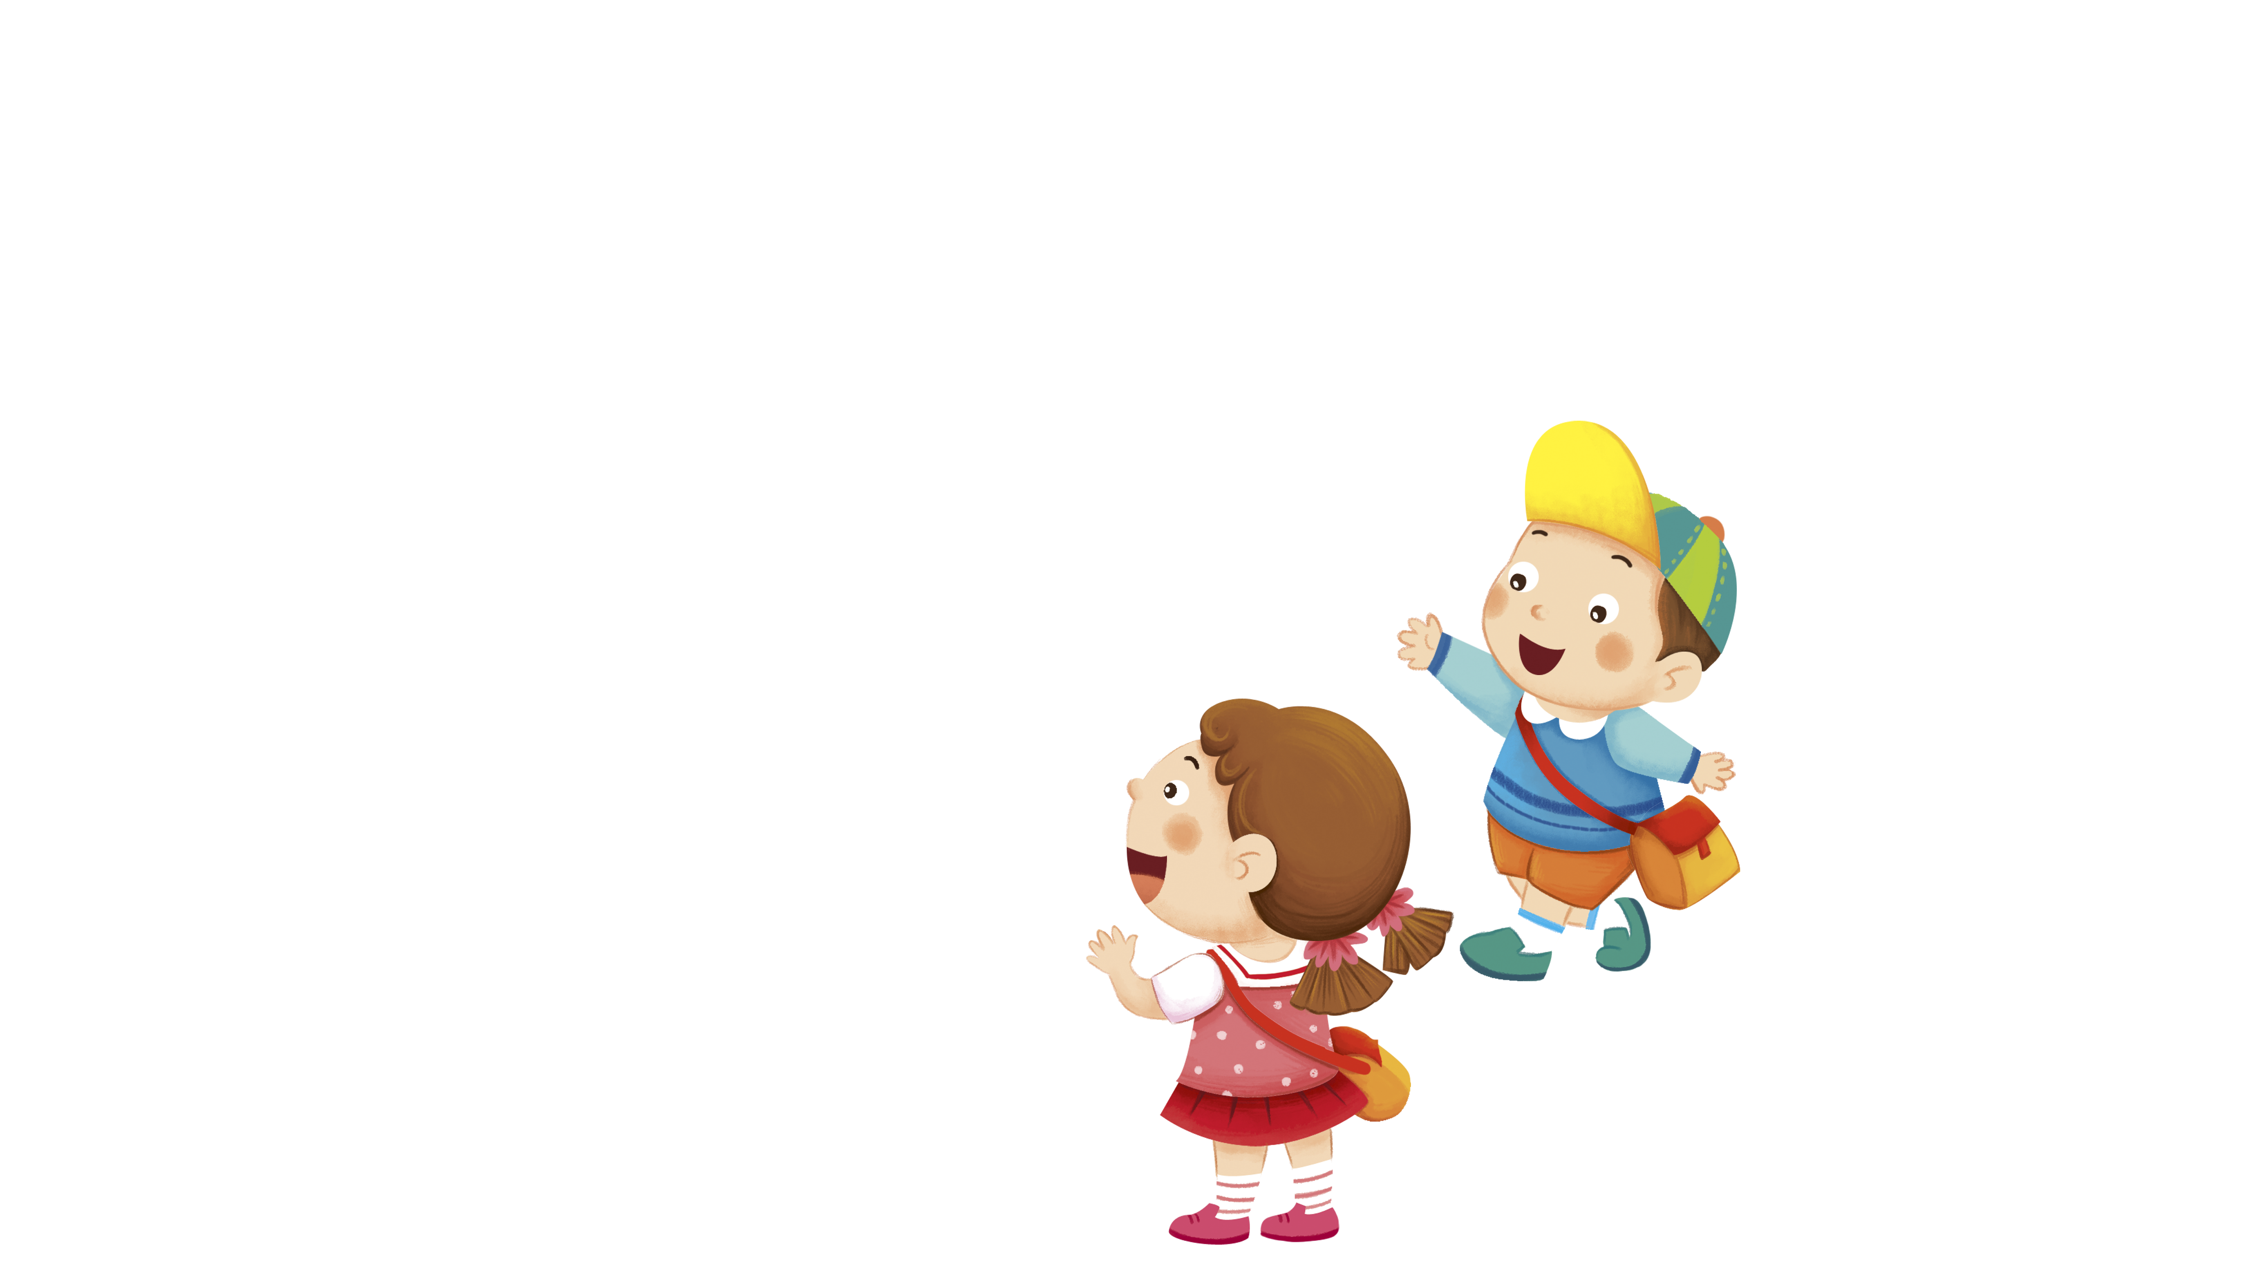
Đọc mẫu
Giải thưởng tình bạn
Nai và hoẵng tham dự một cuộc chạy đua. Trước vạch xuất phát, nai và hoẵng xoạc chân lấy đà. Sau khi trọng tài ra hiệu, hai bạn lao như tên bắn. Cả hai luôn ở vị trí dẫn đầu. Bỗng nhiên, hoẵng vấp phải một hòn đá rồi ngã oạch. Nai vội dừng lại, đỡ hoẵng đứng dậy.
Nai và hoẵng về đích cuối cùng. Nhưng cả hai đều được tặng giải thưởng tình bạn.
(Lâm Anh)

Slide 13
Giải thưởng tình bạn
Nai và hoẵng tham dự một cuộc chạy đua. Trước vạch xuất phát, nai và hoẵng xoạc chân lấy đà. Sau khi trọng tài ra hiệu, hai bạn lao như tên bắn. Cả hai luôn ở vị trí dẫn đầu. Bỗng nhiên, hoẵng vấp phải một hòn đá rồi ngã oạch. Nai vội dừng lại, đỡ hoẵng đứng dậy.
Nai và hoẵng về đích cuối cùng. Nhưng cả hai đều được tặng giải thưởng tình bạn.
(Lâm Anh)
oạc
oạch
Tìm những từ ngữ có chứa vần: oac, oach

Slide 14
Luyện đọc từ khó
Vạch xuất phát
Lấy đà
Trọng tài
Ngã oạch

Slide 15
Đọc nối tiếp câu
Giải thưởng tình bạn
Nai và hoẵng tham dự một cuộc chạy đua. Trước vạch xuất phát, nai và hoẵng xoạc chân lấy đà. Sau khi trọng tài ra hiệu, hai bạn lao như tên bắn. Cả hai luôn ở vị trí dẫn đầu. Bỗng nhiên, hoẵng vấp phải một hòn đá rồi ngã oạch. Nai vội dừng lại, đỡ hoẵng đứng dậy.
Nai và hoẵng về đích cuối cùng. Nhưng cả hai đều được tặng giải thưởng tình bạn.
(Lâm Anh)

Slide 16
Đọc nối tiếp đoạn
Giải thưởng tình bạn
Nai và hoẵng tham dự một cuộc chạy đua. Trước vạch xuất phát, nai và hoẵng xoạc chân lấy đà. Sau khi trọng tài ra hiệu, hai bạn lao như tên bắn. Cả hai luôn ở vị trí dẫn đầu. Bỗng nhiên, hoẵng vấp phải một hòn đá rồi ngã oạch. Nai vội dừng lại, đỡ hoẵng đứng dậy.
Nai và hoẵng về đích cuối cùng. Nhưng cả hai đều được tặng giải thưởng tình bạn.
(Lâm Anh)
1
2

Slide 17





Luyện đọc nhóm
Yêu cầu
- Phân công đọc theo đoạn
- Tất cả thành viên đều đọc
- Giải nghĩa từ cùng nhau

Slide 18
Giải thưởng tình bạn
Nai và hoẵng tham dự một cuộc chạy đua. Trước vạch xuất phát, nai và hoẵng xoạc chân lấy đà. Sau khi trọng tài ra hiệu, hai bạn lao như tên bắn. Cả hai luôn ở vị trí dẫn đầu. Bỗng nhiên, hoẵng vấp phải một hòn đá rồi ngã oạch. Nai vội dừng lại, đỡ hoẵng đứng dậy.
Nai và hoẵng về đích cuối cùng. Nhưng cả hai đều được tặng giải thưởng tình bạn.
(Lâm Anh)
1
2

Slide 19

Luyện đọc toàn bài
Tiêu chí đánh giá
1
Đọc đúng
2
Đọc to, rõ
3
Ngắt, nghỉ đúng chỗ
4
Đọc và nhấn giọng
phù hợp

Slide 20
Giải thưởng tình bạn
Nai và hoẵng tham dự một cuộc chạy đua. Trước vạch xuất phát, nai và hoẵng xoạc chân lấy đà. Sau khi trọng tài ra hiệu, hai bạn lao như tên bắn. Cả hai luôn ở vị trí dẫn đầu. Bỗng nhiên, hoẵng vấp phải một hòn đá rồi ngã oạch. Nai vội dừng lại, đỡ hoẵng đứng dậy.
Nai và hoẵng về đích cuối cùng. Nhưng cả hai đều được tặng giải thưởng tình bạn.
(Lâm Anh)

Slide 21




Cùng tìm hiểu
a
Đôi bạn trong câu chuyện là ai?
Đôi bạn trong câu chuyện là:
Nai và hoẵng.

Slide 22


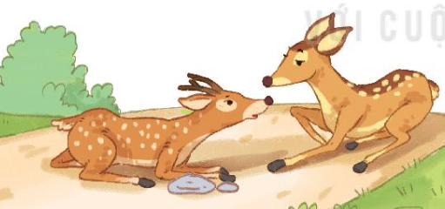



Cùng tìm hiểu
b
Tại sao hoẵng bị ngã?
Vì hoẵng bị vấp phải hòn đá.

Slide 23



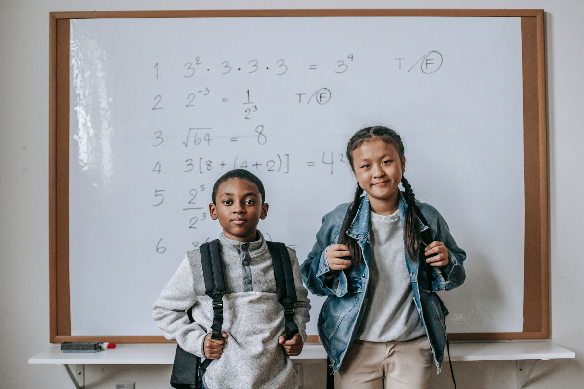


Khi hoẵng ngã, nai đã làm gì?
c
Khi hoẵng ngã, nai đã dừng lại và đỡ hoẵng dậy.

Slide 24
3
LUYỆN VIẾT

Slide 25

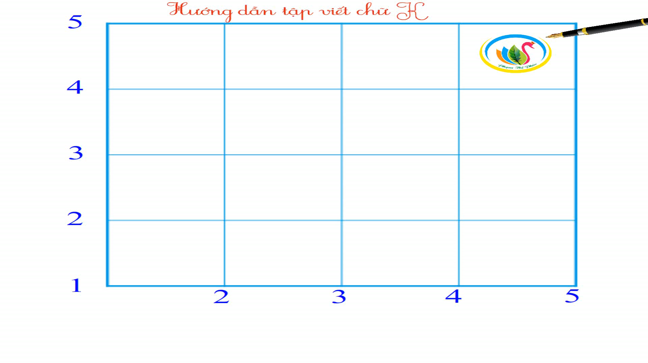




Tập viết chữ hoa K

Slide 26
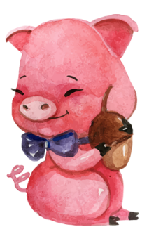
4
Viết vào vở câu trả lời cho câu hỏi c ở mục 3
Khi hoẵng ngã, nai đã dừng lại và đỡ hoẵng dậy.

Slide 27
Giải thưởng tình bạn
Nai và hoẵng tham dự một cuộc chạy đua. Trước vạch xuất phát, nai và hoẵng xoạc chân lấy đà. Sau khi trọng tài ra hiệu, hai bạn lao như tên bắn. Cả hai luôn ở vị trí dẫn đầu. Bỗng nhiên, hoẵng vấp phải một hòn đá rồi ngã oạch. Nai vội dừng lại, đỡ hoẵng đứng dậy.
Nai và hoẵng về đích cuối cùng. Nhưng cả hai đều được tặng giải thưởng tình bạn.
(Lâm Anh)

Slide 28
Tạm biệt thầy cô và các em!

